Slide 1
0 126 231
SMART
COMPANY

Slide 2
Smart
Company
On
Starting…

Slide 3
기능
진행상황
작품 설명
앞으로의 목표
문제
Verifying ...
Verified
● ● ●

Slide 4
작품 설명
스마트 오피스는 회사에 설치되는 출입문 인터페이스이다
이 디바이스를 통해 편리한 회사시스템과 신개념 복지 시스템을 제공할 수 있다

Slide 6
Digital Information Display
회사 입장
안내데스크 역할
빠른 정보
인건비 절약
Notes:
작품설명
스마트 컴퍼니는 회사의 각 출입구에 설치됩니다.
이렇게 설치된 장치들은 문을 통제하고 다양한 서비스를 제공합니다.

Slide 7
기능
출퇴근 시간 관리 기능
방문자 구분 기능
출입인 관리기능
보안기능
화상 회의 기능

Slide 8

Work Time

Slide 9
Work Time
SERVER
YYYY-MM-DD HH:MM:SS [NAME] [WORK START]
SERVER
YYYY-MM-DD HH:MM:SS [NAME] [WORK END]
Work Time Table
YYYY-MM-DD HH:MM:SS [NAME] [WORK START]
YYYY-MM-DD HH:MM:SS [NAME] [WORK START]
YYYY-MM-DD HH:MM:SS [NAME] [WORK END]
YYYY-MM-DD HH:MM:SS [NAME] [WORK END]
YYYY-MM-DD HH:MM:SS [NAME] [WORK START]
YYYY-MM-DD HH:MM:SS [NAME] [WORK END]

Slide 10
Video Conference
회의 예약
[참여인원 목록] [회의 시작 시간]
RTMP
SERVER
RTMP
Conference Table
[참여인원 목록] [회의 시작 시간]
[참여인원 목록] [회의 시작 시간]
RTMP

Slide 11
Face authentication
SERVER
사람!
[부서] [이름]

Slide 12
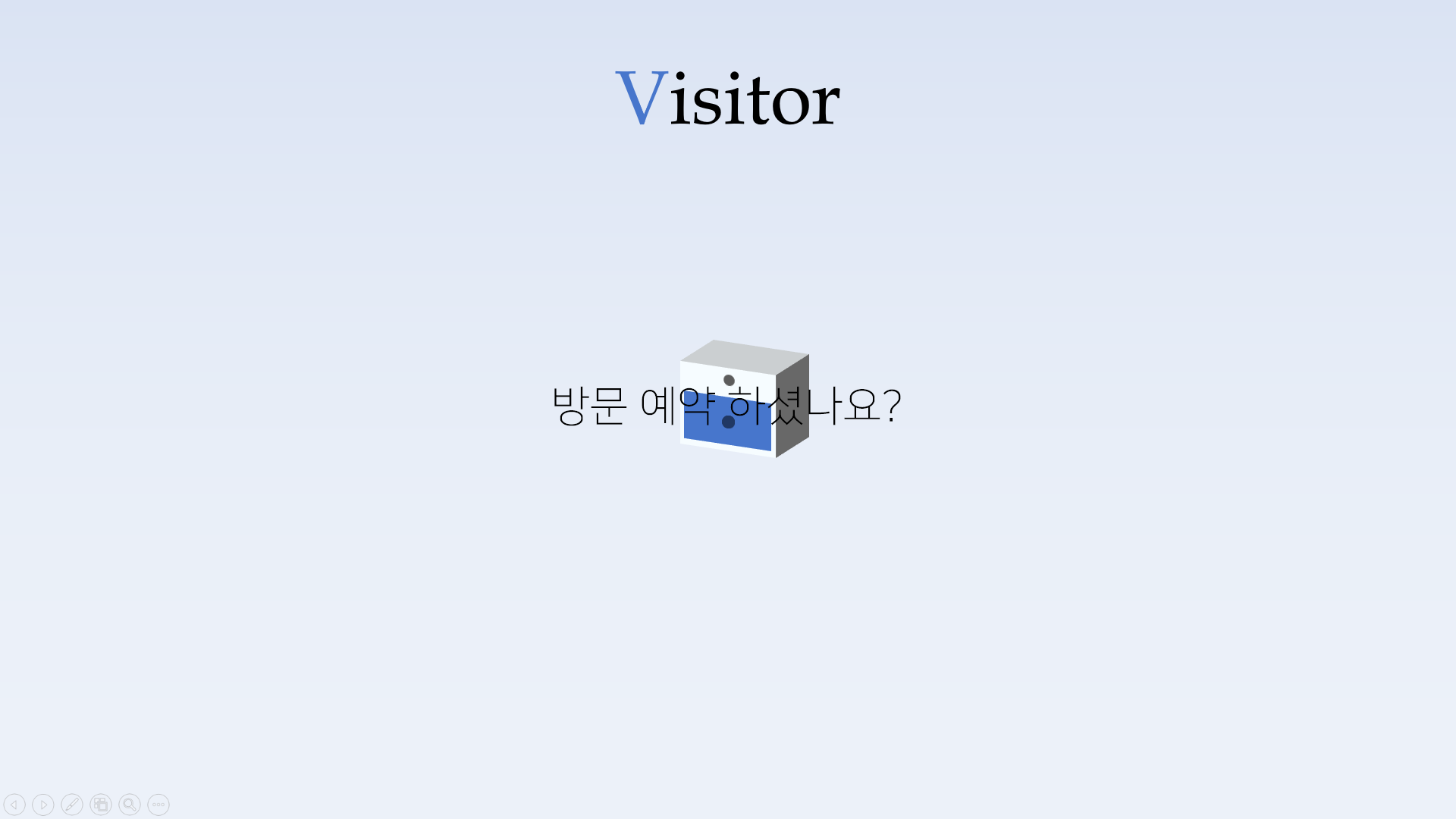
Visitor
방문 예약 하셨나요?
twilight
안내해드리겠습니다.
fluttershy
rarity
pinkie
아니요
담당자

Slide 13
진행상황
딥러닝 방법으로 어떤것을 사용할 것 인지
프로그램 설계
정책 설계

Slide 14
Progress
디자인
사용될 언어
기능
디자인
문 열림 구현
사용자 인터페이스
뉴욕 센트럴파크에서 도너츠랑 커피 먹는
Android – java
Device – Python
얼굴 인증
화상 회의
방문객 안내
근무시간 조절

Slide 15
문제
화상 회의 기록 문제
프로세서 성능 문제

Slide 16
Problem
화상 회의
RTMP
SERVER
RTMP
RTMP

Slide 17
Problem
Raspberry Pi 3 B+
1.4GHz
1GB
Broadcom BCM2837B0, Cortex-A53 (ARMv8) 64-bit SoC @ 1.4GHz
1GB LPDDR2 SDRAM

Slide 18
앞으로의 목표
프로그램 구현
장치 모형 구현

Slide 19
Future

